Slide 1







Chào mừng các em đến với môn học lịch sử
Lớp 7

Slide 2
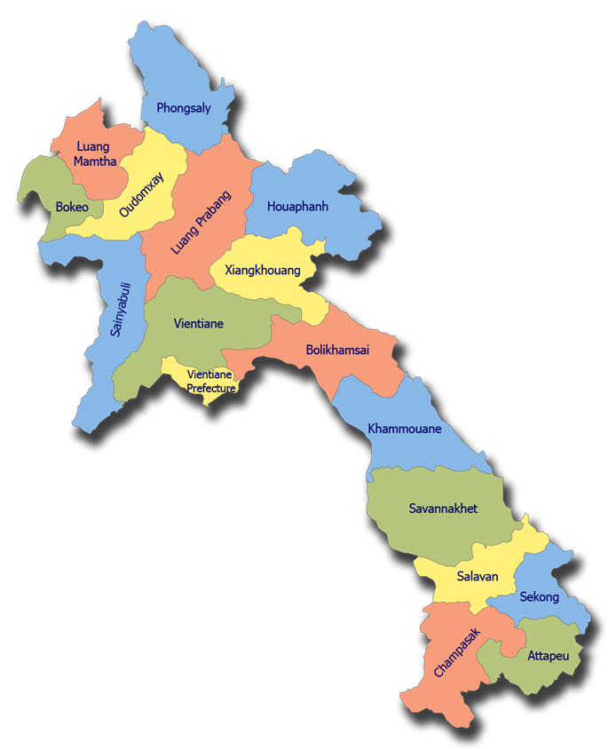
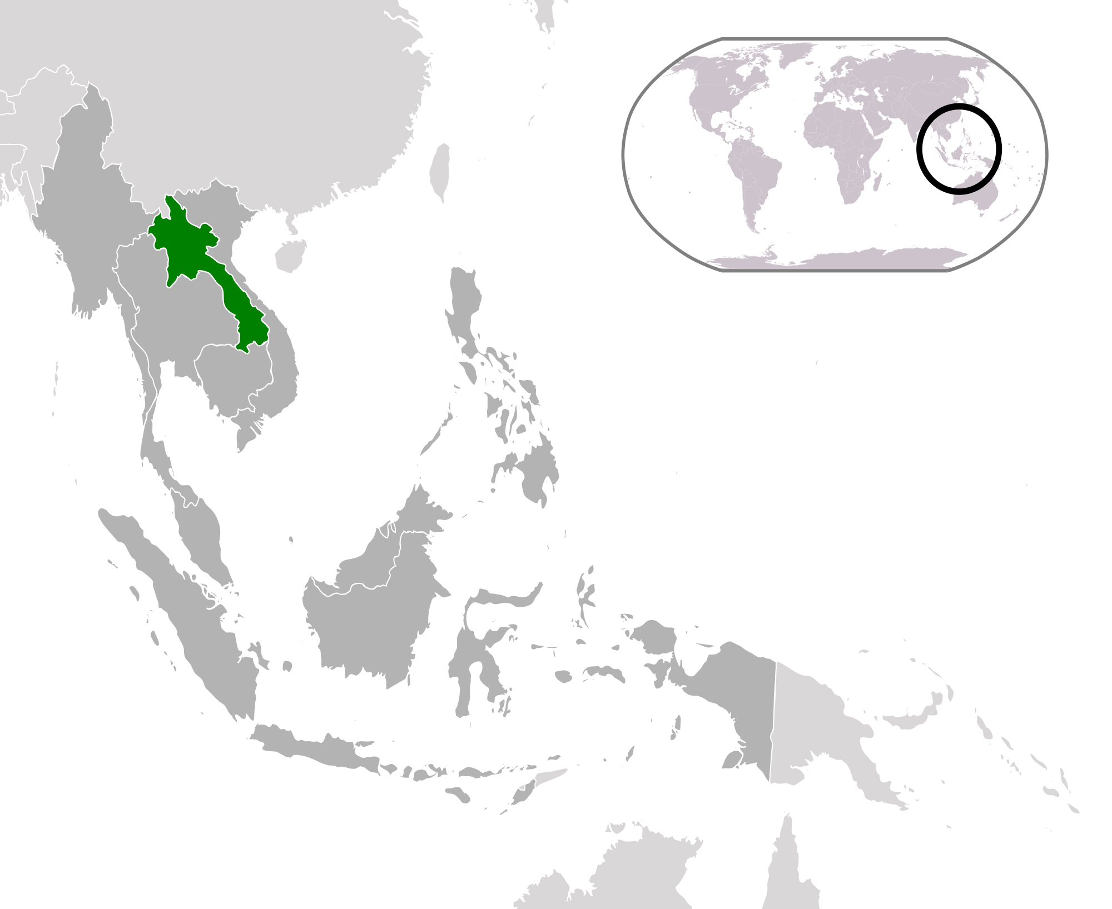

Slide 3

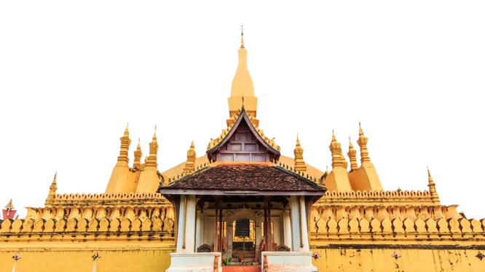



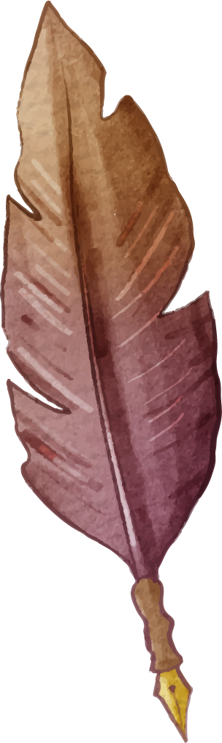

Vương quốc Lào
Bài 7

Slide 4
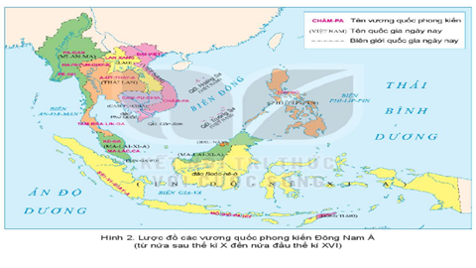

Slide 5




Khởi động

Slide 6
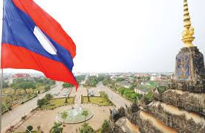
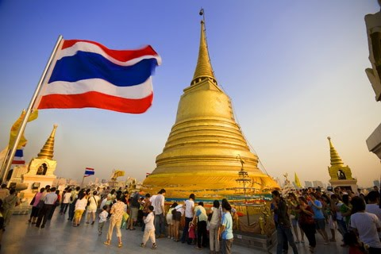
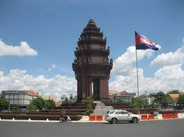

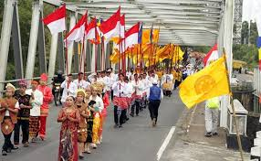
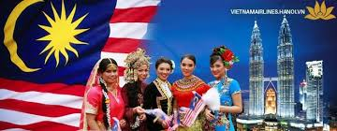
1
3
4
2
5

Slide 7


Đâu là quốc hoa của Lào

Slide 8

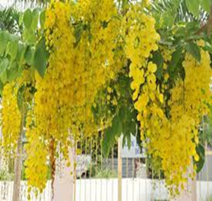

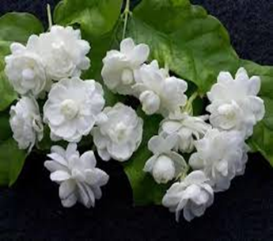
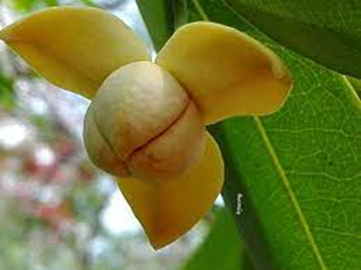

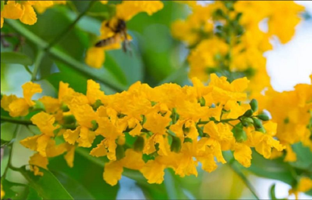
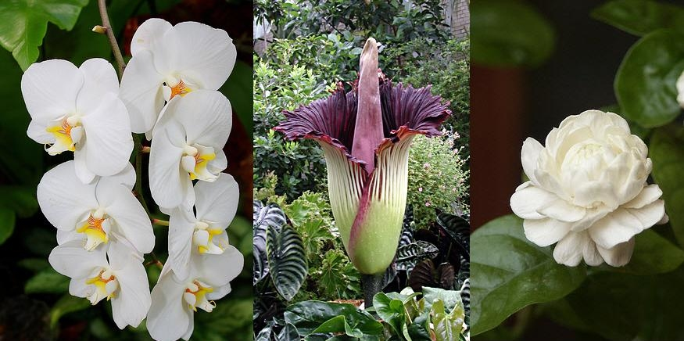
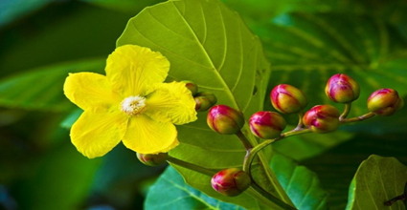
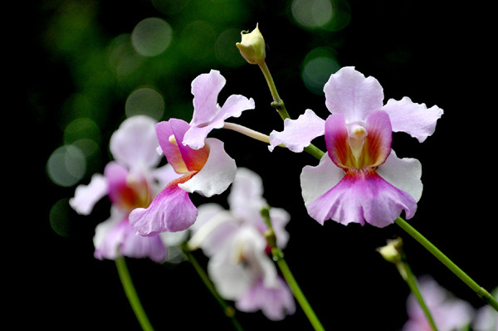

Slide 9


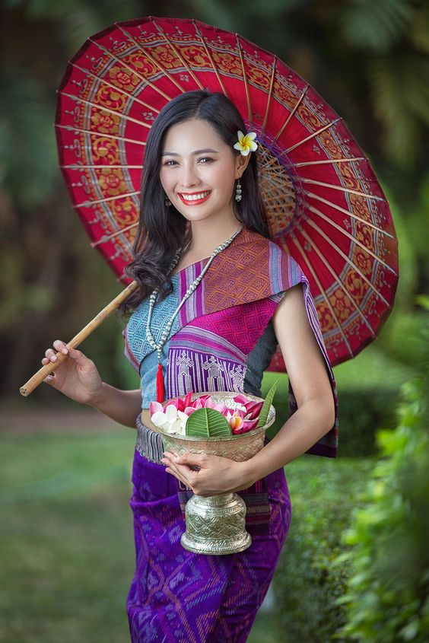
Sự chân thành và niềm vui cuộc sống

Slide 10



NỘI DUNG
1. Quá trình hình thành và phát triển của Vương quốc
2. Vương quốc Lào thời Lang Xang
3. Một số nét tiêu biểu về văn hóa

Slide 11
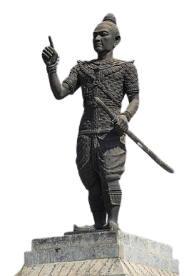





01
Quá trình hình thành và phát triển của Vương quốc

Slide 12
Dựa vào những từ khóa dưới đây em hãy lập sơ đồ về quá trình hình thành phát triển của Vương quốc Lào
Lào Thơng
Pha Ngừm
Lào Lùm
Lan Xang
Mường cổ
1353

Slide 13
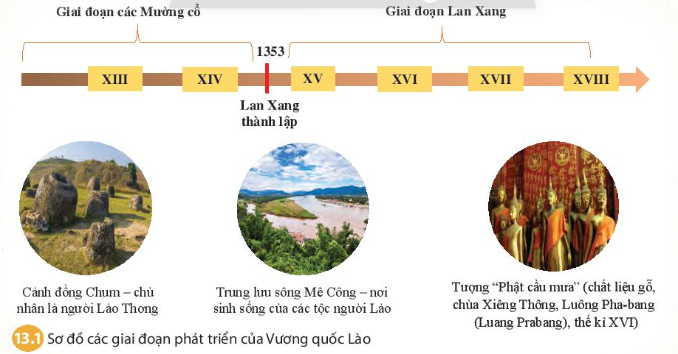

Slide 14
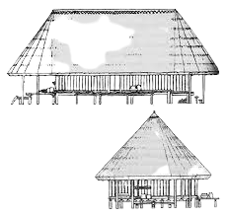
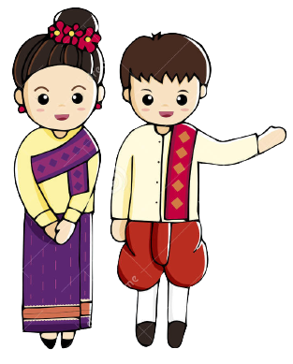
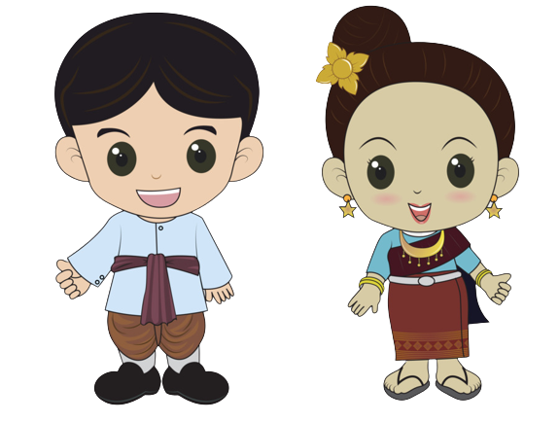
Lào Thơng
Lào Lùm

Slide 15
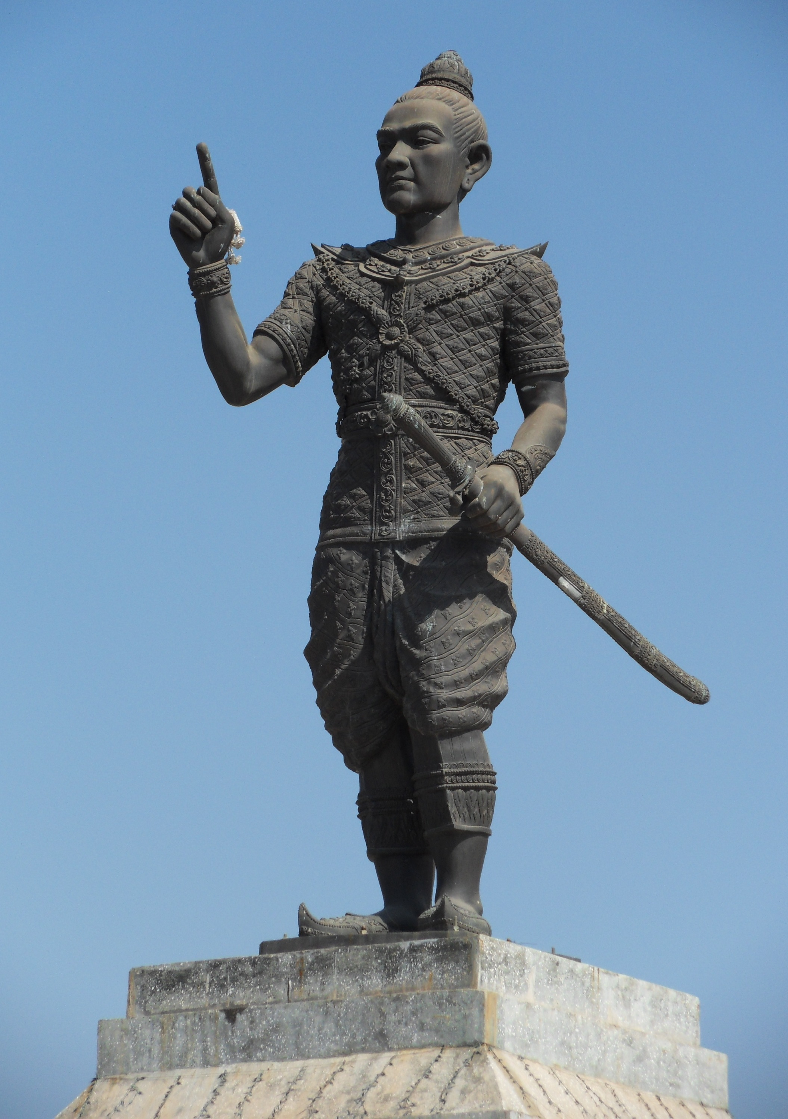
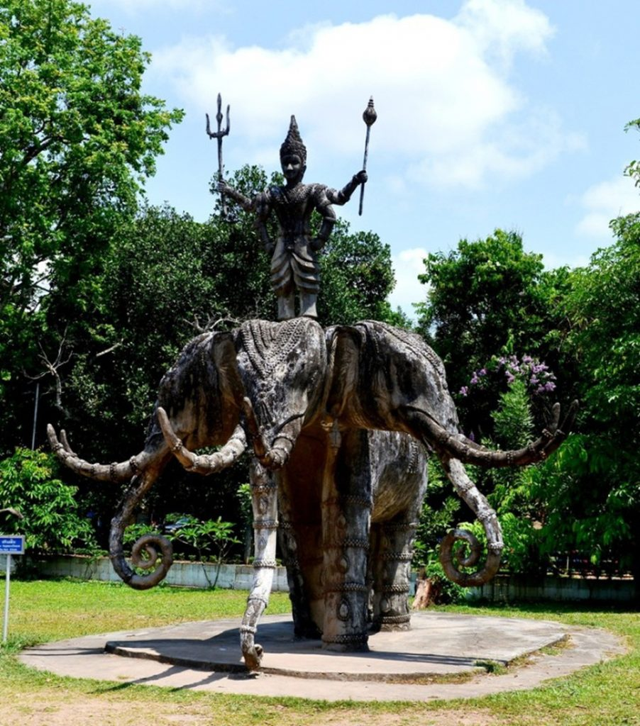
Tượng Phà Ngừm ở Viêng Chăn

Slide 16
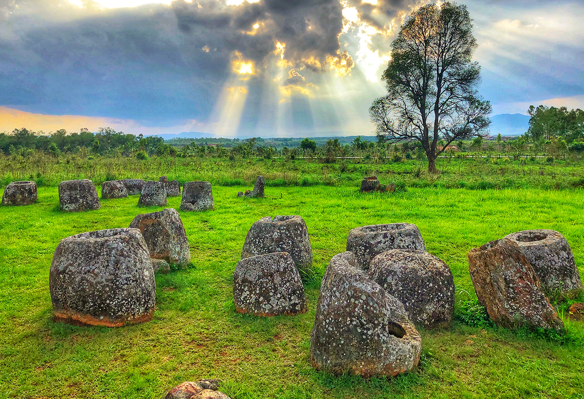
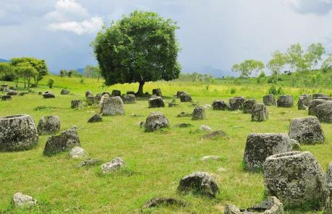
Cánh đồng Chum

Slide 17
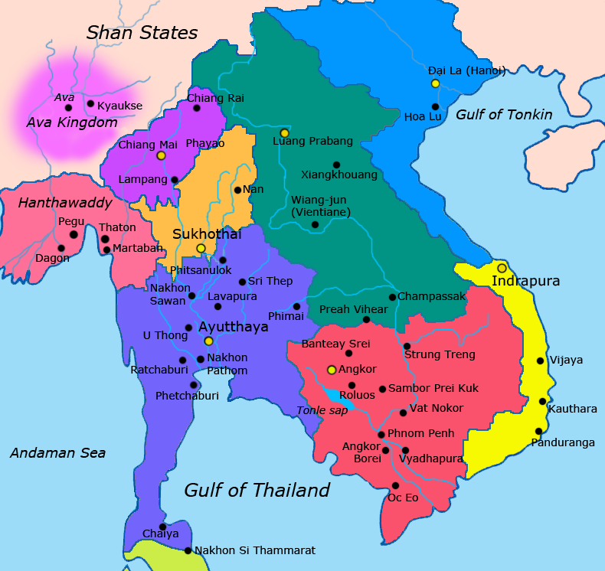

Slide 18
1. Quá trình hình thành và phát triển của Vương quốc
- Từ xa xưa chủ nhân của nước Lào là người Lào Thơng. Sau đó hợp với người Lào Lùm di cư đến. Tổ chức xã hội là các mường cổ.
- Năm 1353, Pha Ngừm thống nhất các mường Lào, lên ngôi vua đặt tên nước là Lan Xang.
- Từ đó Vương quốc Lào phát triển và đạt đến sự thịnh vượng trong các thế kỉ XV-XVII

Slide 19



Vương quốc Lào thời Lan Xang

Slide 20
Thảo luận nhóm theo các tổ
Trình bày sự phát triển và thịnh vượng về
-Tổ chức nhà nước
- Kinh tế-xã hội
- Ngoại giao.

Slide 21

Tổ chức nhà nước
Vương quốc được chia thành 7 mường (tỉnh).
Đứng đầu nhà nước là vua dưới vua có một phó vương và 7 quan đại thần kiêm tổng đốc tỉnh.
Quân đội bao gồm quân thường trực của nhà vua và quân địa phương.

Slide 22
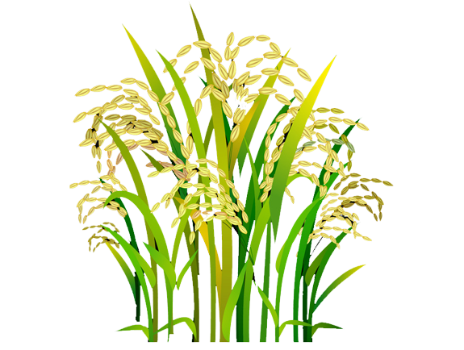

Kinh tế- xã hội
Sản xuất nông nghiệp thủ công nghiệp và chăn nuôi gia súc khá phát triển.
Việc khai thác các sản vật quý được chú trọng.
Trao đổi buôn bán vượt ra ngoài biên giới.
Cuộc sống của cư dân thanh bình sung túc.

Slide 23

Ngoại giao
Giữ quan hệ hòa hiếu với các quốc gia láng giềng (Cam-pu-chia và Đại Việt ) nhưng luôn kiên quyết chống quân xâm lược (Miến Điện) để bảo vệ độc lập.

Slide 24
2. Vương quốc Lào thời Lan Xang
Được thành lập từ giữa thế kỉ XIV, vương quốc Lan Xang bước vào giai đoạn phát triển thịnh vượng trong các thế kỉ XV-XVII.

Slide 25



Một số nét tiêu biểu về văn hóa

Slide 26

PHIẾU HỌC TẬP
Chữ viết
Đời sống tinh thần
Kiến trúc

Slide 27

Chữ viết
Người Lào đã sáng tạo hệ thống chữ viết riêng được xây dựng trên cơ sở vận dụng các nét chữ cong của Cam-pu-chia và Mi-an-ma.

Slide 28
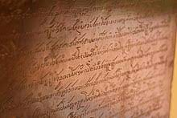
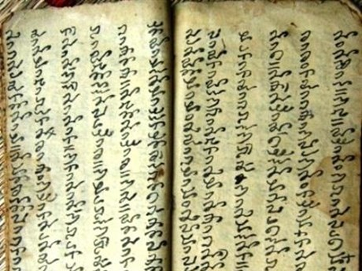

Slide 29

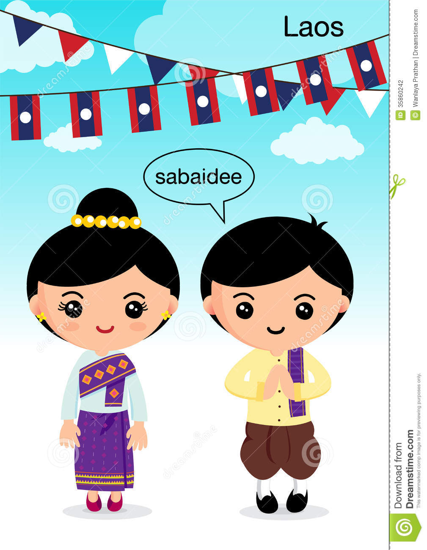
Bảng chữ cái Lào ngày nay

Slide 30
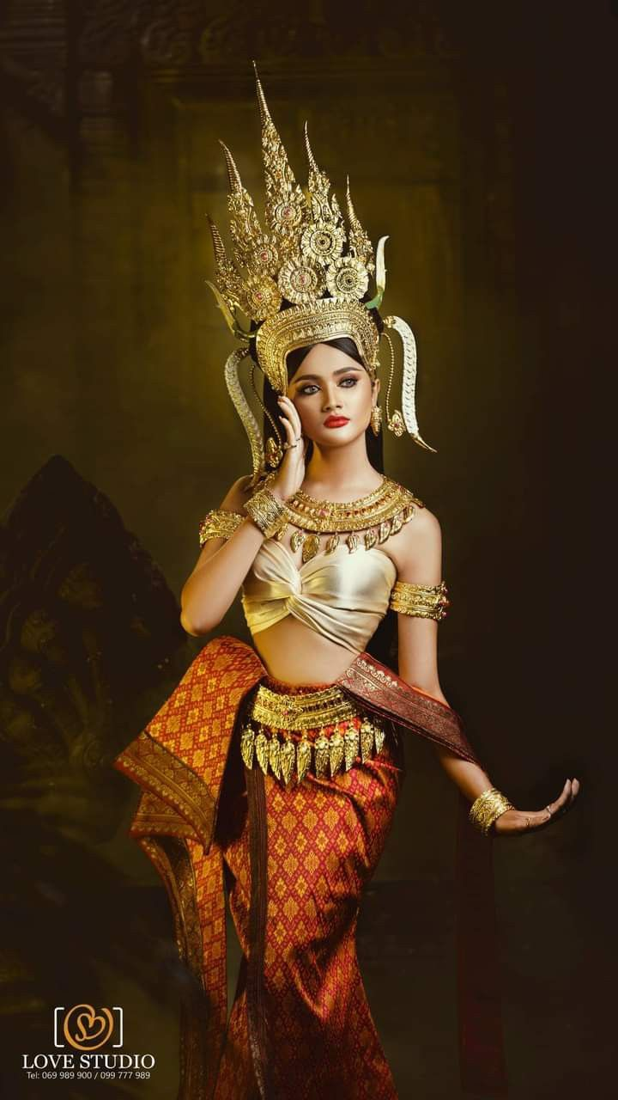
Đời sống tinh thần
Họ thích ca múa nhạc nên đã sẵn tạo ra những điệu múa vui tươi cởi mở như điệu múa hoa Chăm-pa.

Slide 31

Kiến trúc
Nhiều công trình kiến trúc Phật giáo được xây dựng tiêu biểu là Thạt Luổng.

Slide 32
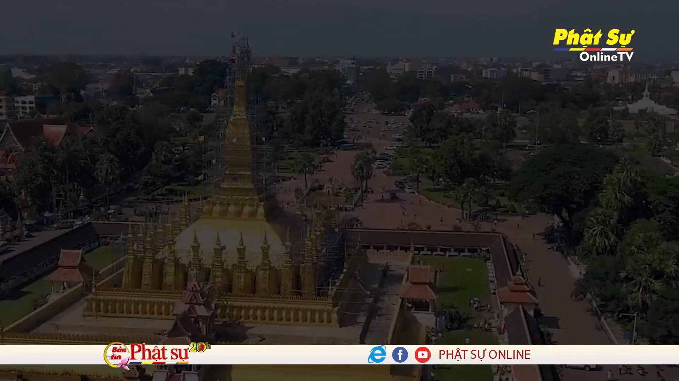

Slide 33
3. Một số nét tiêu biểu về văn hóa
- Người Lào đã sáng tạo hệ thống chữ viết riêng được xây dựng trên cơ sở vận dụng các nét chữ cong của Cam-pu-chia và Mi-an-ma.
- Họ thích ca múa nhạc nên đã sẵn tạo ra những điệu múa vui tươi cởi mở như điệu múa hoa Chăm-pa.
- Nhiều công trình kiến trúc Phật giáo được xây dựng tiêu biểu là Thạt Luồng.

Slide 34

LUYỆN TẬP

Slide 35








Bắt đầu

Slide 36



Trò chơi gồm 4 câu hỏi trắc nghiệm
Ở mỗi câu hỏi, các em sẽ có thời gian 10 giây
để đưa ra đáp án.
Để trả lời, em sẽ giơ thẻ màu tương ứng với
màu đáp án:
Cam
Xanh
dương
Xanh
lá
Đỏ
Các em có thời gian 1 phút để chuẩn bị các thẻ màu nhé!

Slide 37





Yeahhh,
Đúng rồi!
Mình thích màu này!
Chủ nhân xa xưa của Vương quốc lào là ai?
Huhu,
chưa chính xác rồi!
Bạn chọn lại nha.
Lào Lùm
Lào Thơng
Việt cổ
Mường cổ
Thầy cô nhấp chuột
1 lần để hiện câu hỏi. Nhấp thêm 1 lần để hiện các đáp án
Thầy cô nhấp vào chiếc chuông ở màu mà học sinh chọn để
kiểm tra đáp án
Sau khi HS trả lời xong, thầy cô nhấp chuột
hoặc phím -> để đến
câu hỏi tiếp theo

Slide 38

Yeahhh,
Đúng rồi!
Mình thích màu này!
Ai là ngường thống nhất các mương Lào vào năm 1353?
Huhu,
chưa chính xác rồi!
Bạn chọn lại nha.
Pha Ngừm
Ngô Quyền
Chế Bồng Nga
Càn Long
Thầy cô nhấp chuột
1 lần để hiện câu hỏi. Nhấp thêm 1 lần để hiện các đáp án
Thầy cô nhấp vào chiếc chuông ở màu mà học sinh chọn để
kiểm tra đáp án
Sau khi HS trả lời xong, thầy cô nhấp chuột
hoặc phím -> để đến
câu hỏi tiếp theo

Slide 39

Yeahhh,
Đúng rồi!
Mình thích màu này!
Vương quốc Lào bước vào giai đoạn phát triển và thịnh vượng vào khoảng thời gian nào?
Huhu,
chưa chính xác rồi!
Bạn chọn lại nha.
XIII-XV
XIII-XVI
XV-XVI
XV-XVII
Thầy cô nhấp chuột
1 lần để hiện câu hỏi. Nhấp thêm 1 lần để hiện các đáp án
Thầy cô nhấp vào chiếc chuông ở màu mà học sinh chọn để
kiểm tra đáp án
Sau khi HS trả lời xong, thầy cô nhấp chuột
hoặc phím -> để đến
câu hỏi tiếp theo

Slide 40

Yeahhh,
Đúng rồi!
Mình thích màu này!
Công trình kiến trúc tiêu biểu nhất ở Lào là:
Huhu,
chưa chính xác rồi!
Bạn chọn lại nha.
Cố cung
Chùa một cột
Thạt Luồng
Tượng nữ thần tự do
Thầy cô nhấp chuột
1 lần để hiện câu hỏi. Nhấp thêm 1 lần để hiện các đáp án
Thầy cô nhấp vào chiếc chuông ở màu mà học sinh chọn để
kiểm tra đáp án
Sau khi HS trả lời xong, thầy cô nhấp chuột
hoặc phím -> để đến
câu hỏi tiếp theo

Slide 41


Cảm ơn các bạn
đã chọn vòng cổ
cho tớ!

Slide 42

VẬN DỤNG

Slide 43

VẬN DỤNG
Trong những thành tựu văn hóa tiêu biểu của đất nước Lào, em ấn tượng nhất với thành tựu nào? vì sao?

Slide 44


